Slide 1

JavaScript
Funciones
Notes:
Dar refresh a la imagen homologando a la web.

Slide 2

JavaScript: Funciones
serie de operaciones agrupadas bajo un nombre
Declaración de una función
function elevar(base, exp) {
var resultado = base ** exp
return resultado
}
Características
Palabra reservada function
Nombre
Parámetros de entrada
Operaciones
Retorno de un resultado

Slide 3
Funciones
Ejecución
Ejecución de la función
var cuadrado = elevar(5, 2)
console.log('5 elevado a 2 es ' + cuadrado)
cuadrado = elevar(3, 3)
console.log('3 elevado a 3 es ' + cuadrado)
Salida por consola
5 elevado a 2 es 25
3 elevado a 3 es 27
Declaración de una función
function elevar(base, exp) {
var resultado = base ** exp
return resultado
}

Slide 4
Funciones
parámetros
Los parámetros son pasados por referencia, pero cuando son parámetros primitivos son pasados por valor
function modificar(referencia, valor) {
referencia[0] = 'tres'
valor = 9
}
var arreglo = ['uno', 'dos']
var numero = 5
modificar(arreglo, numero)
console.log(arreglo)
console.log(numero)
Salida por consola
['tres', 'dos']
5

Slide 5
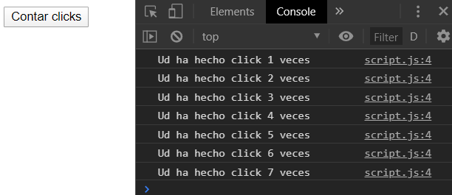
Funciones
variables globales y locales
Las variables globales permiten almacenar valores entre las ejecuciones de una función
<button onclick="contar()">Contar clicks</button>
var contador = 0
function contar() {
contador++
console.log('Ud ha hecho click ' + contador + ' veces')
}

Slide 6
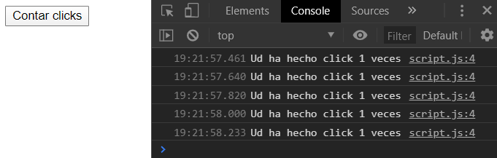
Funciones
variables globales y locales
Al definir contador dentro de la función deja de ser global y pasa a ser local, lo que significa que nace y muere en cada ejecución de la función
<button onclick="contar()">Contar clicks</button>
function contar() {
var contador = 0
contador++
console.log('Ud ha hecho click ' + contador + ' veces')
}

Slide 7
Funciones Arrow
Son funciones anónimas con sintaxis simplificada
var sumar = (a ,b) => {
var resultado = a + b
return resultado
}
var resultado = sumar(5, 3)
console.log(resultado)
Salida por consola
8

Slide 8


Funciones
Actividad

Slide 9


